Slide 1
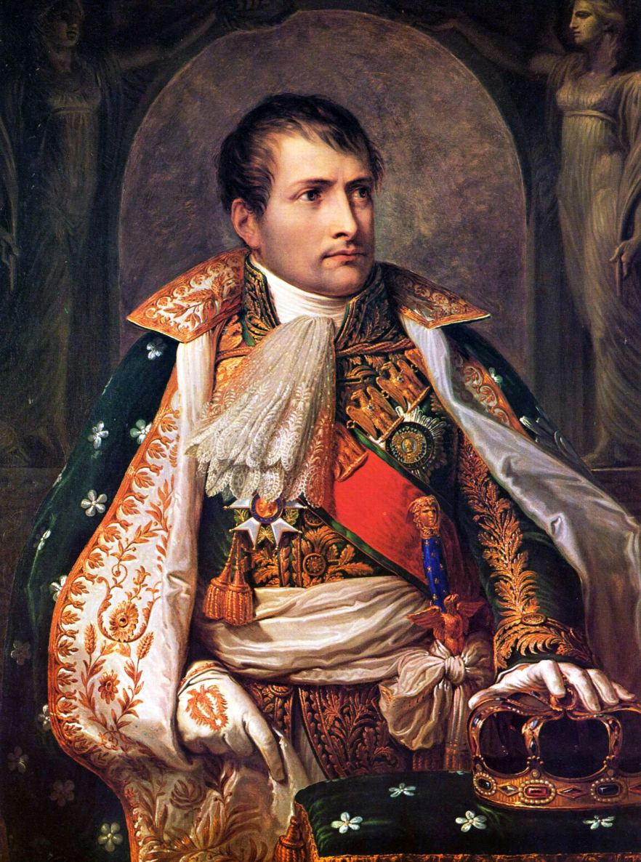
Napoleon Bonaparte (1769–1821)

Slide 2
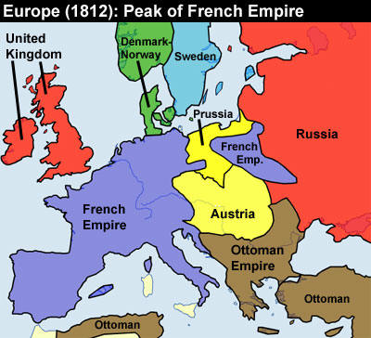
Utnämndes till förste konsul i Frankrike år 1799 (i praktiken blev han diktator)
Utnämndes till kejsare av Frankrike år 1804
Försökte göra Frankrike till Europas ledande makt

Slide 3
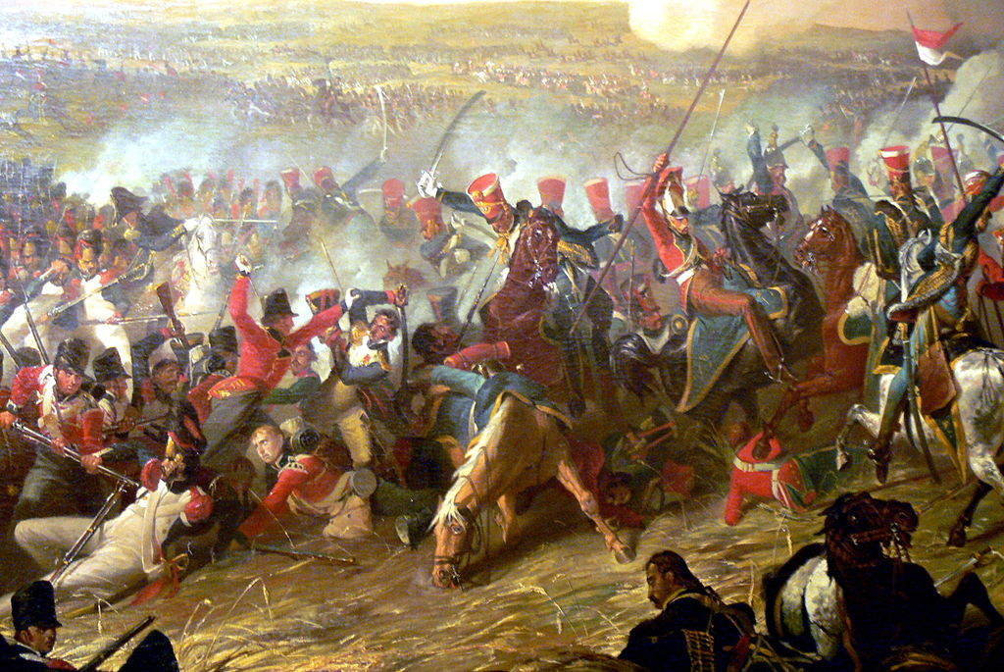
Efter ett misslyckat fälttåg mot Ryssland år 1812 vände Napoleons krigslycka
Napoleon besegrades slutligt vid Waterloo år 1815

